Slide 1
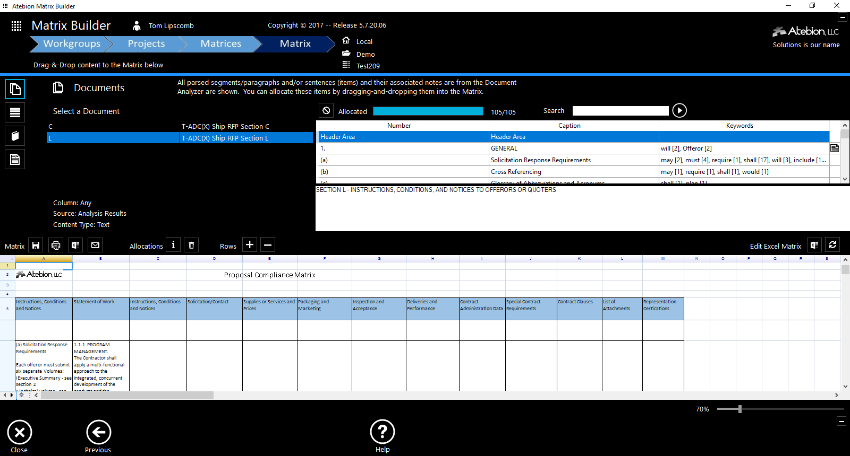
1
2
3
4
5
6
7
8
14
15
16
17
9
10
11
1
12
13
18

Slide 2
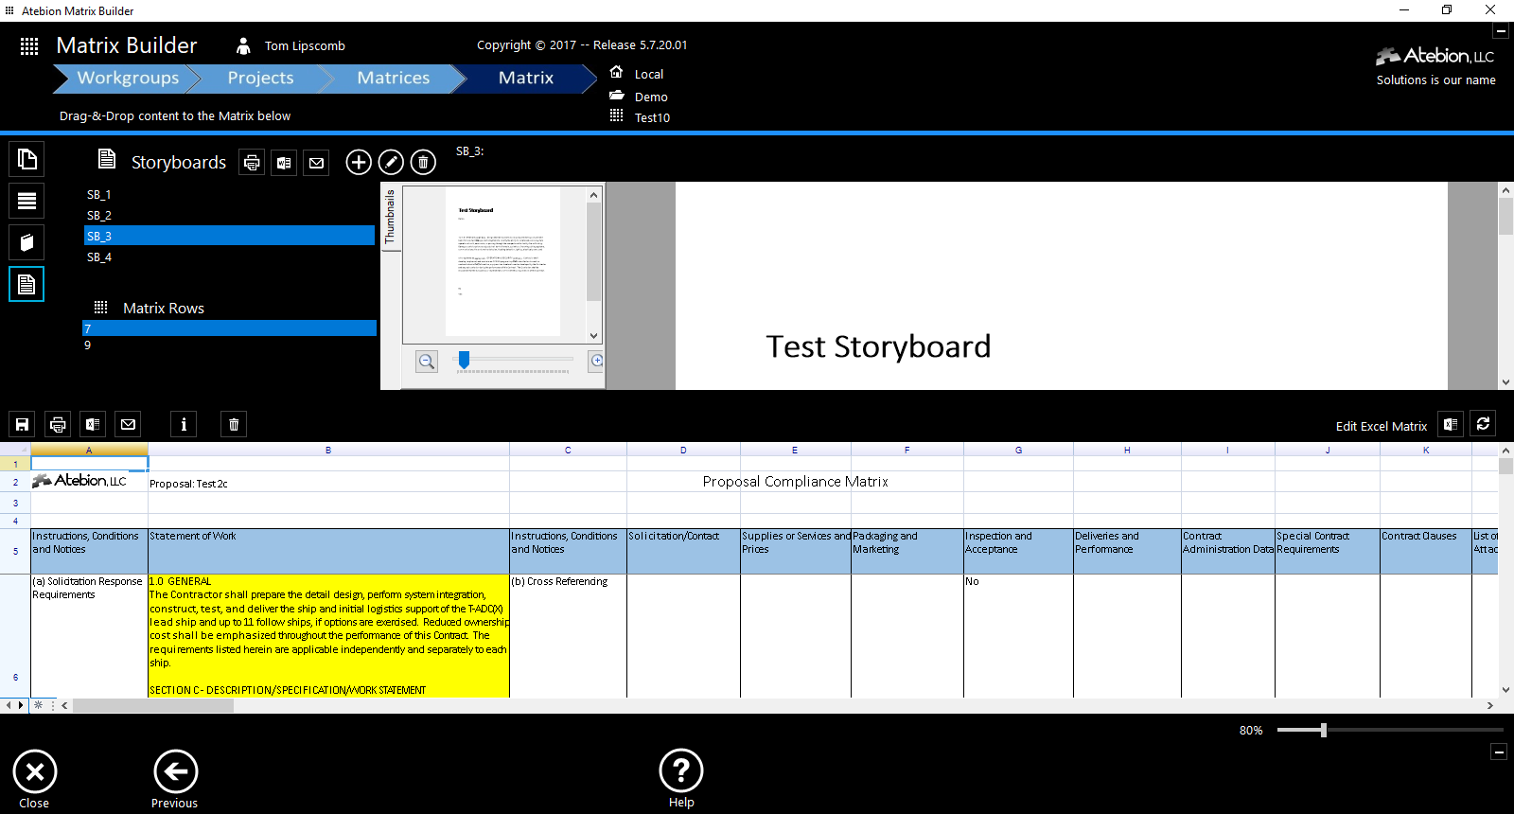
1
2
3
4
5
6

